Slide 1
La TUA
IMPRESA è il mondo,
SIMEST è al tuo fianco.

Slide 2


SIMEST, società del Gruppo CDP e gestore di fondi pubblici, è da oltre 30 anni Partner istituzionale delle imprese italiane nei mercati esteri
  L’offerta di SIMEST
~31 €mld
Risorse gestite in portafoglio
Investimenti Partecipativi per l’insediamento all’estero delle imprese italiane con affiancamento di un Partner istituzionale
~16.000
Clienti attivi in portafoglio
Investimenti in Equity per la crescita delle PMI sui mercati esteri e per progetti infrastrutturali internazionali
  Finanziamenti agevolati per investimenti in digitalizzazione, sostenibilità, sviluppo competenze e crescita sui mercati esteri
90%
PMI supportate
Contributi all’export per migliorare la competitività delle esportazioni italiane attraverso l’abbattimento dei costi finanziari
~125
Paesi di destinazione
  Accompagnamento strategico con sedi all’estero per l’ingresso e il consolidamento sui mercati prioritari per il Made in Italy

Slide 3










Finanziamenti agevolati
Finanziamenti agevolati a valere sul Fondo 394* per la competitività internazionale delle imprese italiane.
Focus su digitalizzazione, sostenibilità, crescita sui mercati esteri, competenze e filiere
Soluzioni per gli investimenti
Soluzioni per le competenze
Soluzioni per la crescita all’estero
POTENZIAMENTO MERCATI AFRICANI
COMPETITIVITÀ
AMERICA LATINA
Transizione digitale o ecologica
COMPETITIVITÀ
AMERICA LATINA
AFFIANCAMENTO MERCATO INDIANO
CERTIFICAZIONI E CONSULENZE
E-COMMERCE
TEMPORARY MANAGER
Inserimento mercati
FIERE ED EVENTI
condizioni vantaggiose per energivore e soluzioni in IA&Quantum
Tasso Agevolato ~0,3%
Fondo
Perduto 10%
fino a 6 anni
fino a 5 €mln
25% in anticipo
Onboarding digitalizzato
BENEFICI
con scelta in base a capienza de minimis
durata finanziamenti
importi massimi in base allo strumento
ulteriori erogazioni a saldo del rendicontato
simest.it
per PMI del Sud, giovanili, femminili, sostenibilità, mercati strategici (Africa, America Latina, India, USA)
Benefici Misure Africa, America Latina, India e Stati Uniti
plafond dedicati e fondo perduto, elevato fino al 20% per imprese del Sud, start up e PMI innovative**
Misure dedicate per eventi straordinari
per le imprese colpite da eventi meteorologici eccezionali, per le imprese energivore o con percorsi di efficientamento energetico e per le imprese colpite dal conflitto nell’area del Golfo Persico
NEW
* Risorse a valere su fondi pubblici gestiti da SIMEST per conto del MAECI
** per Africa, America Latina, India

Slide 4


Sezione «Intelligenza Artificiale e Quantum Computing»
Risorse dedicate per 200 €mln per imprese che intendono effettuare spese e investimenti in Intelligenza Artificiale e Quantum Computing, nell’ambito dello strumento Transizione Digitale o Ecologica
Per imprese esportatrici (fatturato export ≥3%) o
non esportatrici (fatturato vs esportatrici ≥10%)
Investimenti, servizi e iniziative finanziabili
200 €mln
riserva
100%
investimenti e spese in
IA e Quantum
Anticipi
fino al 50%
Infrastruttura & Computing
Software & Licenze
Sviluppo & Implementazione
Dati
Personale & Competenze
Consulenze e certificazioni su IA e Quantum Computing
Sicurezza & Compliance
Governance & Strategia
Partecipazione a eventi/fiere su IA e Quantum Computing
10%
quota a fondo perduto
Durata
fino a 8 anni
con pre-ammortamento invariato
Rispetto della normativa IA
Domande dal 21 settembre 2026
Risorse a valere su fondi pubblici gestiti da SIMEST per conto del MAECI

Slide 5
Investimenti, servizi e iniziative finanziabili
1
6
Infrastruttura & Computing
Ottenimento di certificazioni e strumenti a tutela della proprietà intellettuale in ambito IA e Quantum Computing
servizi cloud IA e Quantum Computing a consumo, risorse di calcolo specializzate (GPU/TPU, quantum computing), storage di dataset e modelli, edge computing e Quantum Computing integrato in macchinari e dispositivi IoT
2
7
Software & Licenze
Sicurezza & Compliance
licenze, interfaccia di programmazione di modelli IA e quantum computing, strumenti di machine learning per la gestione del ciclo di vita dei modelli
cybersecurity, tutela privacy, adeguamento normativo, verifica trasparenza e affidabilità dei sistemi IA e Quantum Computing
3
Sviluppo & Implementazione modelli
8
Governance & Strategia
sviluppo e/o ottimizzazione modelli, integrazione con sistemi aziendali, testing, validazione e monitoraggio prestazioni
definizione policy interne su IA e Quantum Computing, partecipazione a reti ed ecosistemi dedicati all’IA e Quantum Computing
4
Dati
9
Partecipazione ad Eventi/fiere/missioni dedicate a soluzioni AI e Quantum Computing
acquisizione dataset, data cleaning e labeling, data governance e infrastruttura dati
5
10
Personale & Competenze
Consulenze in ambito IA e Quantum Computing
anche su governance, organizzazione e modelli manageriali
formazione del personale (up-skilling), change management, inserimento di nuove risorse con background in ambito IA e Quantum Computing
Domande dal 21 settembre 2026

Slide 6

Misura «Energia per la competitività internazionale»
Lo strumento Transizione digitale o ecologica (0,3% tasso minimo agevolato, fino a 5 €mln)
si potenzia per supportare le imprese energivore e le imprese colpite dal conflitto nell’area del Golfo
Misura per energivore rafforzata (anche per imprese in percorsi di efficientamento energetico)
Condizioni dedicate per le imprese colpite da rincari energetici e riduzione di fatturato
BENEFICI ATTUALI
fino al 20% cofinanziamento a fondo perduto
esenzione dalla prestazione di garanzie
fino al 90% del finanziamento per il rafforzamento patrimoniale
800 €mln
plafond
per PMI 30%
fondo perduto
(20% per le altre imprese)
Anticipi
fino al 50%
NOVITÀ
incrementi di capitale sociale e finanziamenti soci alle proprie società controllate fino a 1,5 €mln
durate elevate fino a 8 anni con pre-ammortamento invariato
anticipi elevati fino al 50%
Durate
fino a 8 anni
con pre-ammortamento invariato
Rafforzamento patrimoniale
fino al 90%
Aumenti capitale sociale e fin. soci fino a 1,5 €mln per controllate
Domande dal 25 maggio 2026 al 31 dicembre 2026
Risorse a valere su fondi pubblici gestiti da SIMEST per conto del MAECI

Slide 7

Le soluzioni per
gli investimenti
CON QUESTO STRUMENTO PUOI FINANZIARE
«Transizione Digitale o Ecologica»
innovazione digitale (es. IA & Quantum Computing) e sostenibilità
Sviluppo digitale dei processi aziendali, investimenti in attrezzature tecnologiche, blockchain, formazione su industria 4.0, disaster recovery e business continuity, IA & Quantum Computing
Efficientamento energetico, idrico, mitigazione impatti climatici (es: impianto fotovoltaico) e ottenimento/mantenimento delle certificazioni ambientali, incluse le spese per l’ottenimento di una diagnosi energetica
Finanziamenti alle società controllate (incrementi capitale sociale e finanziamenti soci, fino a 1 €/mln per imprese con controllate in USA, fino a 1,5 €/mln per imprese energivore e colpite dal conflitto nell’area del Golfo Persico)
investimenti per il rafforzamento patrimoniale
condizioni dedicate per energivore (fondo perduto 20% ed esenzione garanzie), imprese colpite dal conflitto nel Golfo (fondo perduto 20%, fino al 30% PMI) , con interessi in USA e con investimenti al 100% in IA&Quantum
Per imprese che:
abbiano depositato 2 bilanci e:
con fatturato export ≥10% oppure
con fatturato export ≥3% e siano «energivore» o abbiano intrapreso percorsi di efficientamento energetico (anche in fase di ottenimento della diagnosi energetica) oppure
non siano esportatrici ma appartenenti a filiere (fornitrici per ≥10% del proprio fatturato di imprese clienti con fatturato export ≥3%) oppure
che intendono investire il 100% in IA&Quantum Computing e con fatturato export ≥3% o non esportatrici (ma fornitrici per ≥10% del proprio fatturato di imprese clienti con fatturato export ≥3%)

Slide 8


Focus «Misura USA»
Finanziamenti* a tasso agevolato 0,3%
per la competitività internazionale
Condizioni dedicate per finanziare controllate USA, realizzare investimenti o per lo sviluppo commerciale in loco
CERTIFICAZIONI E CONSULENZE
200 €mln
plafond
10%
fondo perduto
Anticipi elevati
fino al 50%
TEMPORARY MANAGER
FIERE ED EVENTI
Transizione digitale o ecologica
Inserimento mercati
E-COMMERCE
Durate elevate
fino a 8 anni
con pre-ammortamento invariato
Transizione Digitale ed Ecologica
Inserimento Mercati
Rafforzamento patrimoniale
fino all’80%
Transizione Digitale ed Ecologica
Aumenti capitale sociale e fin. soci fino a 1€mln per controllate USA
Transizione Digitale ed Ecologica
IMPRESE BENEFICIARIE
  Per le imprese esportatici con export, import o presenza negli USA
  Per le imprese che intendono investire in loco
  Per le imprese che richiedono finanziamenti con focus USA
  Inserimento Mercati, Certificazioni e Consulenze, Fiere ed Eventi,
  E-commerce, Temporary Manager
Transizione digitale o ecologica
Transizione digitale o ecologica
Sostegno agli investimenti diretti attraverso Investimenti Partecipativi ed Equity per start-up e PMI innovative
8
8
*Risorse a valere su fondi pubblici gestiti da SIMEST per conto del MAECI

Slide 9



Le soluzioni per
gli investimenti
CON QUESTI STRUMENTI PUOI FINANZIARE
«Potenziamento Mercati Africani», «Competitività America Latina» e «Affiancamento mercato indiano»
Investimenti in transizione digitale ed ecologica e immobilizzazioni materiali e immateriali, anche in Italia
Finanziamenti alle società controllate (incrementi capitale sociale e finanziamenti soci)
Formazione professionale di personale locale e spese connesse: affitto e allestimento strutture, viaggi, soggiorno, regolarizzazione in Italia e contratti di lavoro
Acquisto o affitto di strutture commerciali in loco (anche temporanee e virtuali)
Spese per individuazione di nuove opportunità di business: marketing e pubblicità, advisory strategico, matchmaking e scouting, sviluppo di partnership commerciali
rafforzare la competitività internazionale delle filiere
trovare e formare manodopera qualificata
nuove opportunità sui mercati strategici
Per imprese che:
abbiano depositato 2 bilanci e
abbiano un fatturato export complessivo ≥5% e abbiano import o export (≥ 2%) o presenza in Africa o in America Latina o in India oppure
non abbiano un fatturato export ma siano fornitrici per il 10% del fatturato di tali imprese oppure
non abbiano un fatturato export ma intendono investire in Africa o America Latina o in India

Slide 10


Le soluzioni per
le competenze
CON QUESTI STRUMENTI PUOI FINANZIARE
«Certificazioni e consulenze» e «Temporary Manager»
Formazione del management e/o del personale su export e internazionalizzazione
Formazione di manodopera e di nuove risorse da inserire in azienda
Innovazione/adeguamento di prodotto/servizio e certificazioni internazionali
Prestazioni professionali del Temporary Manager, attività promozionali, viaggi e soggiorni di potenziali partner esteri
nuove competenze strategiche
supporto di una figura esperta
innovazione e certificazioni di prodotto
che abbiano depositato 2 bilanci
senza necessità di fatturato export
Per imprese:
Novità: condizioni dedicate per imprese con interessi in USA

Slide 11

Le soluzioni per
la crescita all’estero
CON QUESTI STRUMENTI PUOI FINANZIARE
«Fiere ed Eventi», «E-Commerce» e «Inserimento Mercati»
Apertura/potenziamento di negozio, corner, showroom o ufficio all’estero
Partecipazione a fiere, area espositiva, logistica, attività promozionale, organizzazione di B2B
Creazione/rinnovamento di una piattaforma e-commerce propria, accesso a un marketplace, configurazione di app, sicurezza dati, indicizzazione e web marketing
trovare nuovi clienti e aumentare le vendite all’estero
nuove strutture commerciali all’estero
attività promozionali online e in presenza
Per imprese:
che abbiano depositato 2 bilanci oppure 1 bilancio per soli fiere ed eventi fino a €150.000
senza necessità di fatturato export
Novità: condizioni dedicate per imprese con interessi in USA

Slide 12
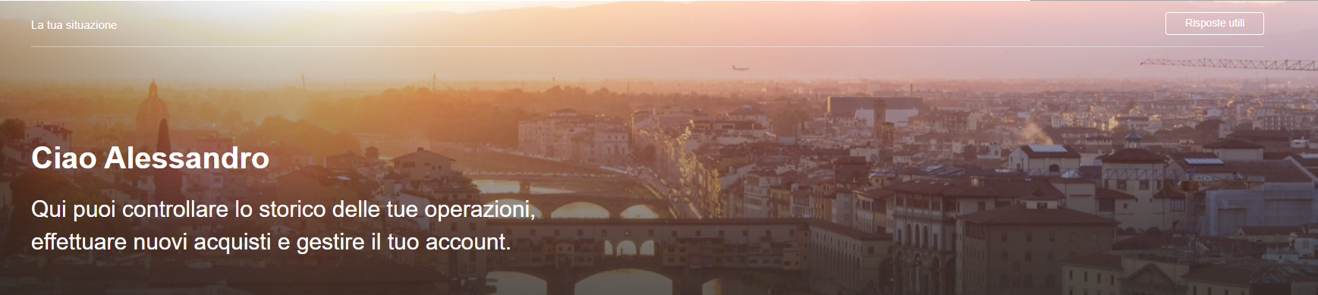

I passi successivi
Presenta la tua richiesta di finanziamento
SIMEST avvierà l’attività istruttoria mediante la valutazione amministrativa, patrimoniale ed economico-finanziaria, legale e di compliance
Attendi la delibera del Comitato Agevolazioni (di norma mensile)
1. Registrati e accedi al Portale SIMEST
2. Seleziona il finanziamento desiderato
Soddisfa, entro le tempistiche indicate, le condizioni sospensive e stipula il contratto di finanziamento
3. Descrivi la tua azienda e il tuo progetto
Ricevi la prima tranche dell’erogazione
4. Completa il profilo della tua azienda
Effettua la rendicontazione delle spese e ricevi l’erogazione delle ulteriori tranche
5. Compila le dichiarazioni e firma
Disclaimer: requisiti, termini e condizioni indicati nella Circolare operativa sul sito SIMEST

Slide 13







Supporto Credito all’Export
Contributi export* a sostegno delle esportazioni di beni di investimento e servizi.
Abbattimento dei costi finanziari per migliorare la competitività dell’export italiano
CONTRIBUTO EXPORT SU
CREDITO ACQUIRENTE
CONTRIBUTO EXPORT SU
CREDITO FORNITORE
NEW
Onboarding digitalizzato
Contributo a fondo perduto con stabilizzazione del finanziamento a tasso fisso agevolato per la riduzione dei costi finanziari sostenuti dai clienti esteri
Contributo a fondo perduto a copertura del tasso di sconto dei titoli di pagamento per l’ottenimento da parte dei fornitori italiani di liquidità immediata
Operatività attivabile anche su Lettere di Credito Export
Operatività attivabile anche per contratti di Leasing all’Esportazione
BENEFICI
Dilazione di pagamento competitiva ≥ 24 mesi
Tasso fisso
agevolato CIRR
(calcolato mensilmente dall’OCSE)
Accesso
gratuito agli strumenti
Erogato up front in un’unica soluzione direttamente all’esportatore
Liquidità per il pagamento dei fornitori italiani
Tutti gli strumenti
Tutti gli strumenti
Tutti gli strumenti
Credito Fornitore
Credito Fornitore
Credito Fornitore: ammissibilità delle fatture commerciali e contributi
fino al 5% per commesse export
* Risorse a valere su fondi pubblici gestiti da SIMEST per conto del MAECI

Slide 14




Investimenti partecipativi
Acquisizioni di partecipazioni* di minoranza in società estere detenute da imprese italiane.
Supporto finanziario di medio/lungo termine per l’insediamento di imprese italiane in UE ed Extra UE
1. Partecipazione SIMEST
con possibile quota finanziamento soci
Partecipazione di SIMEST nel capitale della società estera. Orizzonte temporale di max 6-8 anni, con obbligo di riacquisto da parte del partner italiano (prezzo di uscita predeterminato)
Max 49%
del capitale sociale del veicolo oggetto di investimento
2. Partecipazione risorse pubbliche Venture Capital*
con possibile quota finanziamento soci
Partecipazione aggiuntiva delle risorse pubbliche di Venture Capital gestite da SIMEST a condizioni economiche promozionali e allineata alle caratteristiche della Partecipazione SIMEST
Contributo in conto interessi*
Agevolazione sul finanziamento ottenuto dall'impresa italiana per l'acquisizione della propria quota di partecipazione nella società estera (extra UE)
BENEFICI
Partner istituzionale nel capitale
No Centrale Rischi
Limitata ingerenza nella governance
Tasso di remunerazione predeterminato
Investimento flessibile tailor made
Previsione di opzione call
* Con risorse proprie e risorse a valere su fondi pubblici gestiti da SIMEST per conto del MAECI

Slide 15


Nuovi Fondi pubblici di equity per la Crescita e le Infrastrutture
Interventi di minoranza nel capitale sociale delle imprese target a valere sulle nuove sezioni del Fondo 394
PLAFOND CRESCITA
PLAFOND INFRASTRUTTURE
100 €mln per il rafforzamento del capitale delle imprese italiane
100 €mln per progetti infrastrutturali in geografie strategiche
Dedicato a PMI e imprese a media capitalizzazione
Affiancamento di lungo periodo
Co-investimento con primari operatori finanziari
Crescita internazionale del Made in Italy
Abilitatore di investimenti pubblici e privati
Coinvolgimento strutturato delle filiere italiane
Attivo dal 2023, Plafond di 200 €mln per supportare i processi di internazionalizzazione
delle Start up e PMI Innovative, attraverso investimenti diretti e indiretti (FOFINT)
Risorse pubbliche gestite da SIMEST per conto del MAECI

Slide 16
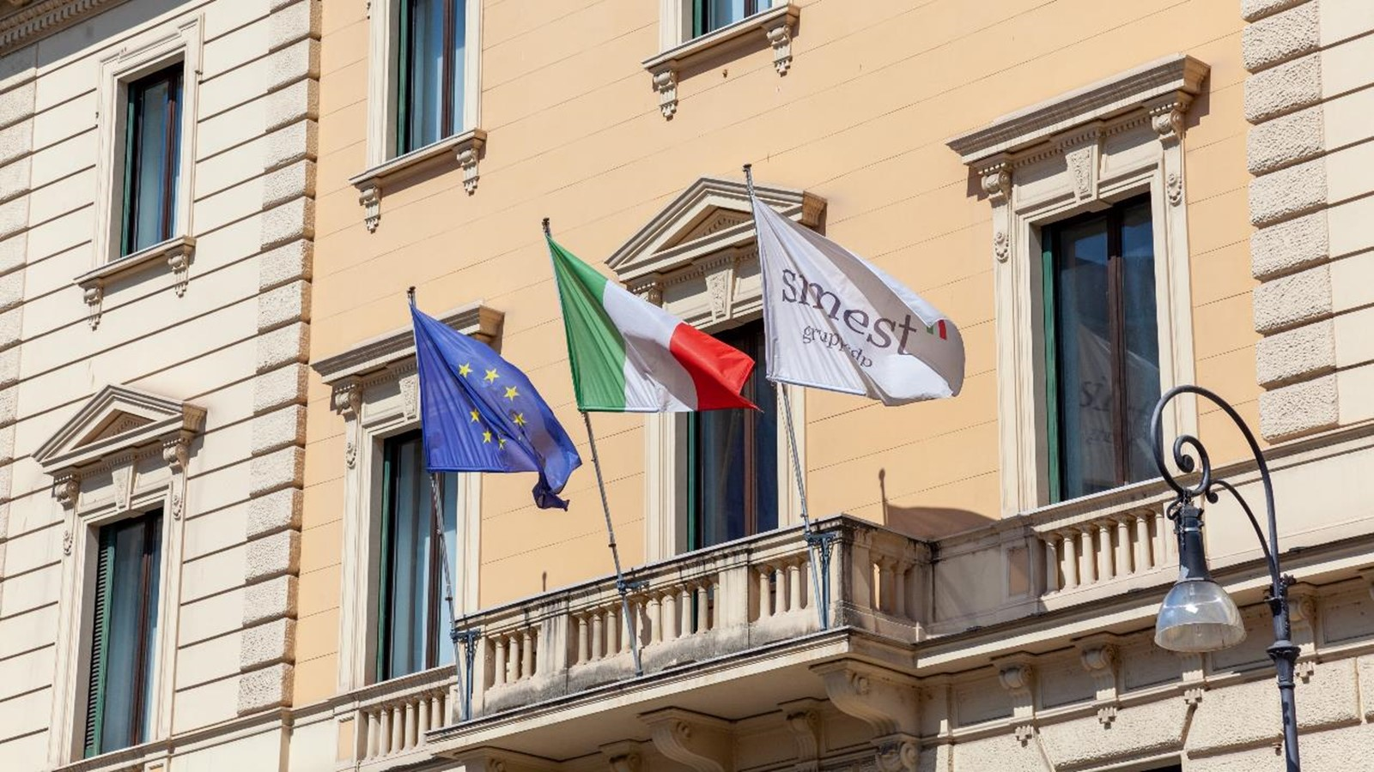







Uffici in tutta Italia e all’estero
Un Customer Care a tua disposizione
Presidi esteri
MILANO
BELGRADO
IL CAIRO
MESTRE
HO CHI MINH
BOLOGNA
SAN PAOLO
TORINO
800.020.030
RABAT
BARI
NEW DELHI
info@simest.it
ROMA
DAKAR
NAPOLI
RIYAD
PALERMO
Resta aggiornato su
www.simest.it
Piazza Giuseppe Verdi, 10
00198, Roma, Italia

